Slide 1
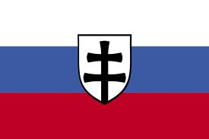
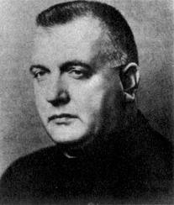
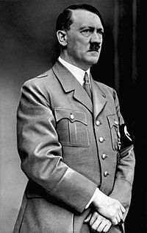
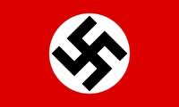
Nový štát na mape Európy

Slide 2
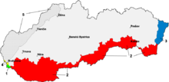
Prvá Slovenská republika
Vojnová vlajka Slovenskej
republiky
prvá Slovenská republika (1939 – 1945) –najmenší štát v Európe
hlavné mesto Bratislava – sídlo prezidenta, snemu a vlády SR
Slovenská republika susedila
s Maďarskom, Nemeckom a
do 1. septembra 1939 aj s Poľskom
Slovenská republika
(1939 -1945)

Slide 3
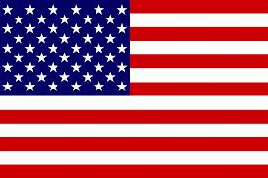
Slovensko si od základu muselo budovať svoje postavenie v zahraničí - postupne ho uznalo 27 štátov vrátane vtedajších veľmocí, avšak s výnimkou USA
Prvú Slovenskú republiku uznali napr. veľmoci ako Nemecko,
Taliansko, Francúzsko, Veľká Británia, ZSSR, Japonsko, ale aj
neutrálne štáty ako Švajčiarsko, Švédsko, Španielsko, Vatikán.

Slide 4
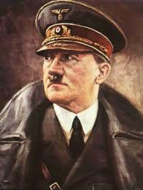
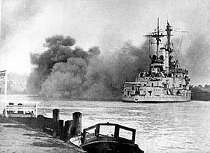
Po boku Hitlera...
Nemecko zatiahlo do ťaženia proti Poľsku aj Slovenskú republiku - 1. september 1939
Slovensko získalo späť svoje územia od Poľska, ale odrezalo si cestu k západným spojencom, hlavne k Veľkej Británii a Francúzsku.
Vojnou proti Poľsku Hitler sľúbil predstaviteľom
slovenskej vlády, že im bude garantovať hranicu s
Maďarskom, ktoré neustále kládlo územné požiadavky
voči Slovensku a ponúkol im navrátenie území, ktoré
Poľsko zabralo v rokoch 1920 a 1938

Slide 5
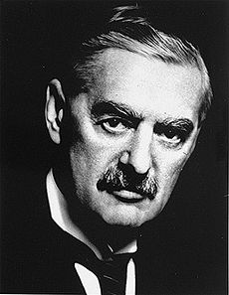
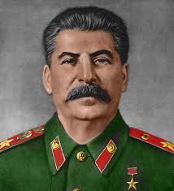
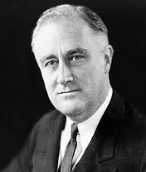
Vo vojne za záujmy Nemecka
Slovenská republika v júni 1941 vypovedala vojnu aj ZSSR a neskôr Veľkej Británii a USA ⬄ spôsobilo to jej ďalšiu medzinárodnú izoláciu...
Chamberlain
Stalin
Roosvelt

Slide 6
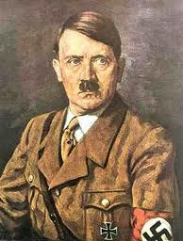
Vojna, ktorú viedol Hitler, bola vojnou za záujmy nacistického Nemecka - Slovensko po boku Hitlera mohlo iba stratiť.
Prvá slovenská republika by v prípade Hitlerovho víťazstva v II. svetovej vojne prestala existovať => Slováci ako menejcenný národ by sa stali Hitlerovými posluhovačmi → časť z nich by ponemčil, iných rasovo nevhodných násilne vysťahoval...
Adolf Hitler
Podľa Hitlera boli Slováci menejcenný
národ a v prípade jeho víťazstva by sa z
nich stali jeho otroci.

Slide 7
Izolácia Slovenska...
Slovensko ako satelitný štát nacistického Nemecka sa dostalo do medzinárodnej izolácie.
Jeho kontakty sa obmedzovali na Hitlerove satelitné štáty a niektoré neutrálne štáty.
Najintenzívnejšie vzťahy, avšak z veľkej časti vynútené malo Slovensko s Nemeckom.
Hitler pokladal slovenský štát ako svoj satelit za vzor pre ostatné
štáty v strednej a juhovýchodnej Európe...avšak samostatnosť
slovenského štátu bola obmedzená mocenskými záujmami Nemecka

Slide 8
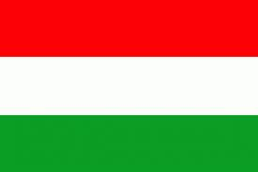
Malá vojna
Medzi Slovenskou republikou a Maďarskom boli napäté vzťahy - vzájomné územné požiadavky.
Maďarská vláda poslala 23. marca 1939 na východné Slovensko armádu - vznikla vojna, ktorá vošla do dejín pod názvom „malá vojna“, pretože trvala iba tri dni.
Po skončení „malej vojny“ Slovensko muselo Maďarsku
odstúpiť územie na východe štátu so 70 000 obyvateľmi
so slovenskými a rusínskymi dedinami...

Slide 9
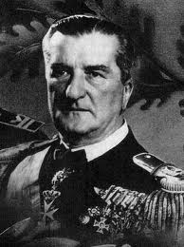
Hitlerova hra na dve strany
Slovenská republika chcela získať späť svoje územia, ktoré stratila v rokoch 1938 (Viedenská arbitráž) a 1939 (Malá vojna).
Maďarsko zasa chcelo na Slovensku získať nové územia => obe krajiny sa obracali so svojimi územnými požiadavkami na Hitlera, ten im však dával iba prázdne sľuby - ich splnenie však podmieňoval víťazstvom Nemecka vo vojne.
Miklós Horthy
vodca Maďarska
Jozef Tiso
prezident
Slovenska

